Slide 1



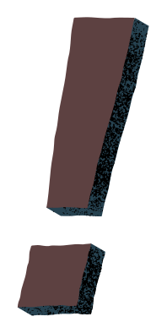


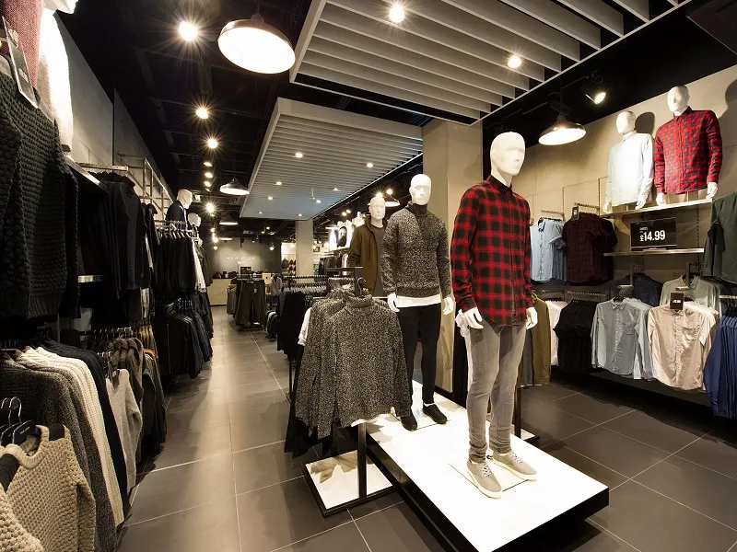

WEBSITE BÁN QUẦN ÁO BẰNG ASP.NET
Được Thực Hiện Bởi: Vũ Quang Tùng
Người Hướng Dẫn: An Văn Minh

Slide 2


NỘI DUNG
THUYẾT TRÌNH
1. GIỚI THIỆU ĐỀ TÀI
2. PHÂN TÍCH VÀ THIẾT KẾ HỆ THỐNG
3. KẾT QUẢ ĐẠT ĐƯỢC
4. KẾT LUẬN VÀ HƯỚNG PHÁT TRIỂN
5. DEMO SẢN PHẨM

Slide 3




1.GIỚI THIỆU VỀ ĐỀ TÀI

Slide 4

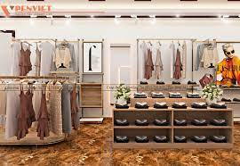

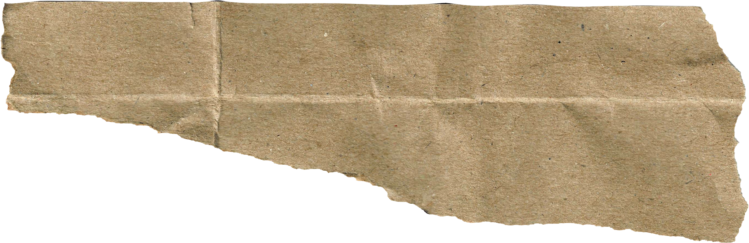


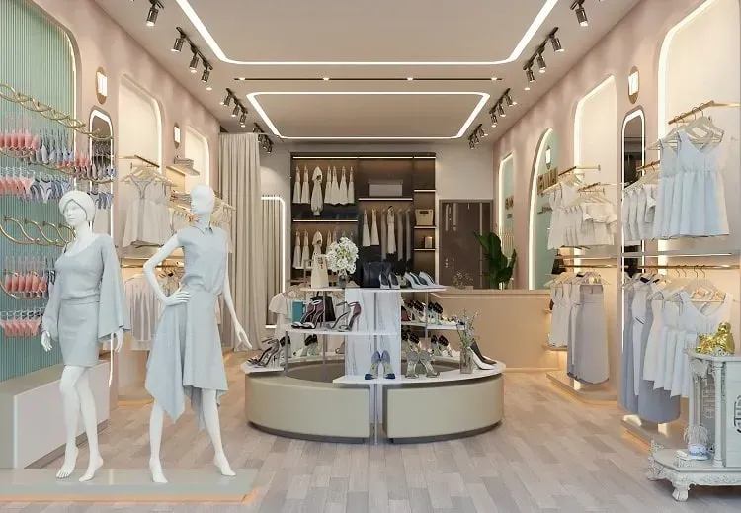



Lý Do Chọn Đề Tài

Slide 5

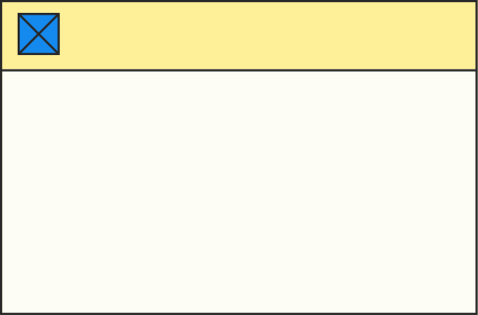




NẮM VỮNG KIẾN THỨC, KĨ NĂNG CẦN THIẾT
Nhằm chuẩn bị cho công việc tương lai
CƠ HỘI KIẾM TIỀN
Nhằm mở ra cơ hội kiếm tiền thông qua việc bán website
HỖ TRỢ NGƯỜI BÁN HÀNG ONLINE
Quay lại Trang Chương trình
Giúp họ tiếp cận khách hàng một cách hiệu quả, đạt hiệu suất tối đa

Slide 6















MỤC TIÊU CỦA ĐỀ TÀI

Slide 7








Phát triển kĩ năng lập trình
Tích lũy kinh nghiệm thực tiễn
Tổng hợp kiến thức đã học
Tìm hiểu kiến thức mới
Tìm hiểu môi trường thực tiễn

Slide 8
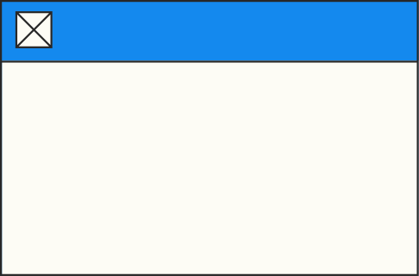
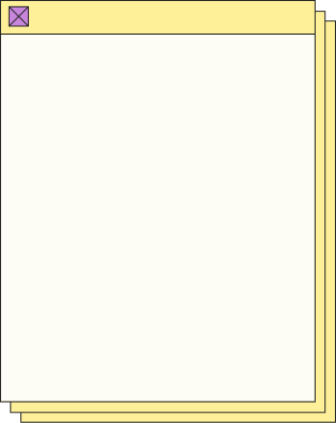
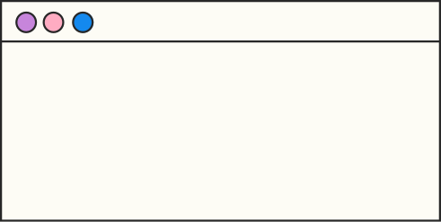


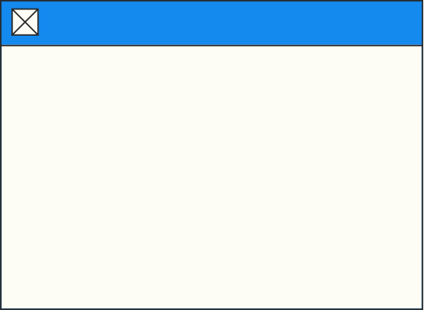
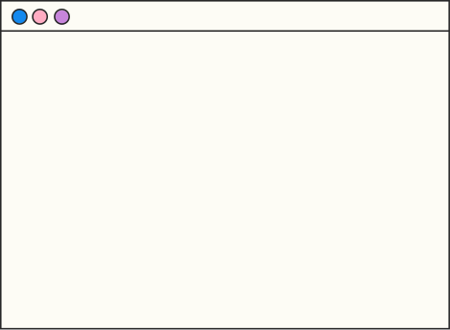
CHỦ CỬA HÀNG
KHÁCH VÃNG LAI
CÁC ĐỐI TƯỢNG PHÂN QUYỀN
NHÂN VIÊN OFFLINE
KHÁCH HÀNG
NHÂN VIÊN ONLINE

Slide 9


CÁC CÔNG NGHỆ ĐƯỢC SỬ DỤNG

Slide 10
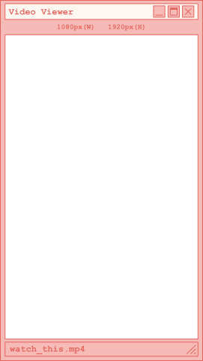




Frontend
HTML
CSS
JAVASCRIP

Slide 11



BackEnd
SQL Server
ASP.Net
SQL là ngôn ngữ truy vấn cho cơ sở dữ liệu quan hệ, được sử dụng để truy xuất, thêm, sửa và xóa dữ liệu.
Thực Hiện theo Mô Hình MVC Kết Hợp Với EntityFrameword , Linq , Ajax , ...

Slide 12
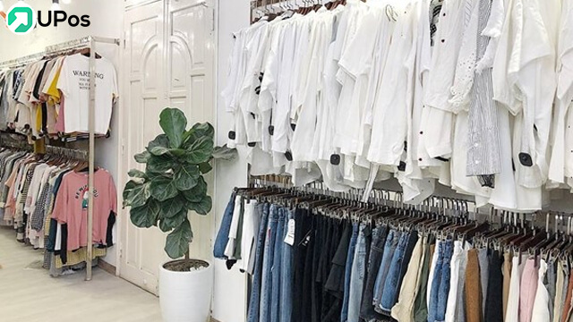

2. PHÂN TÍCH VÀ THIẾT KẾ HỆ THỐNG

Slide 13
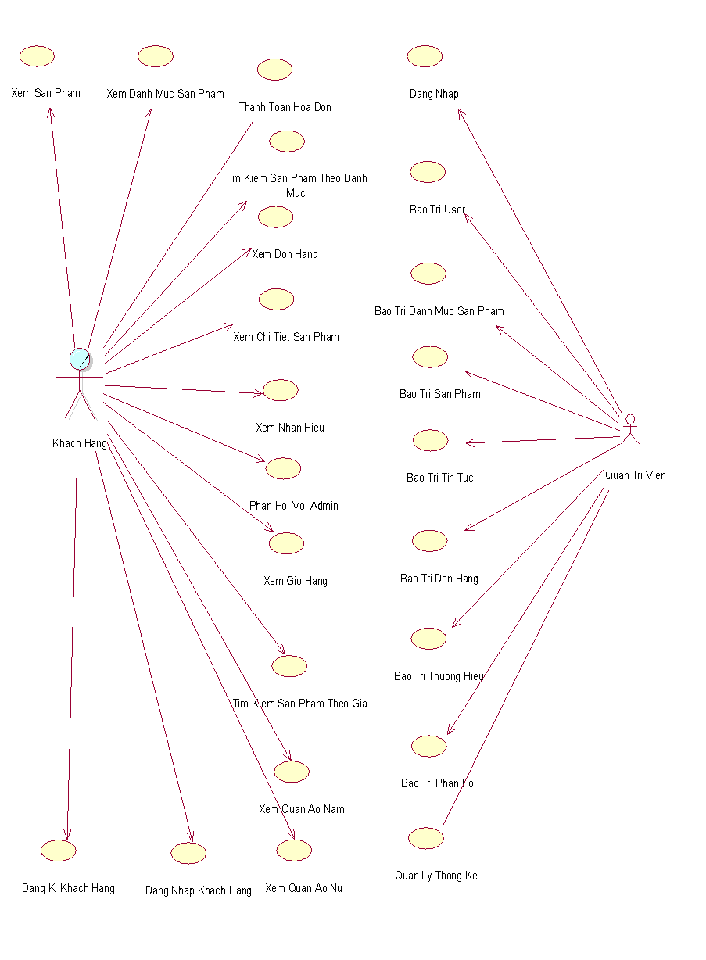
Biểu Đồ Use Case Tổng Quát

Slide 14
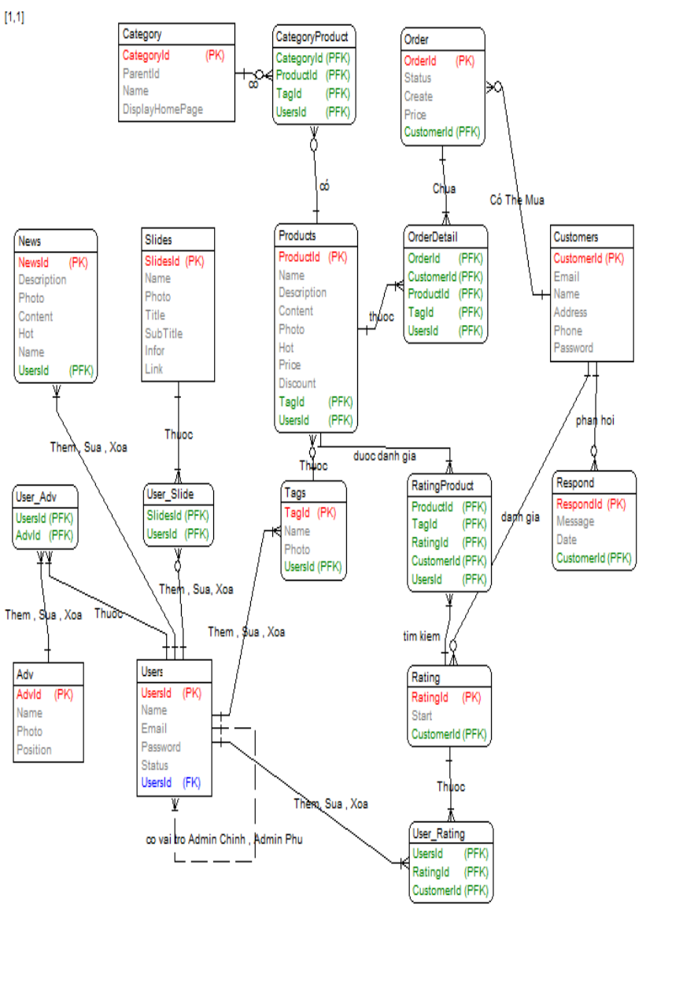
BIỂU ĐỒ QUAN HỆ THỰC THỂ

Slide 15


3. KẾT QUẢ ĐẠT ĐƯỢC

Slide 16

1 Đăng kí, đăng nhập, chỉnh sửa tài khoản. | 2. Tìm kiếm, sắp sếp sản phẩm
3. Giỏ hàng | 4. Thanh toán đơn hàng
5 Chi tiết sản phẩm. | 6. Phản hồi từ khách hàng
PHÍA KHÁCH HÀNG

Slide 17

1. Phân quyền | 2. Quản lý User
3. Doanh số bán hàng | 4. Quản lý đơn hàng
5. Quản lý tài khoản khách hàng | 6. Quản lý danh mục sản phẩm
7. Quản lý sản phẩm | 8. Đăng nhập quản trị viên
PHÍA QUẢN TRỊ VIÊN

Slide 18
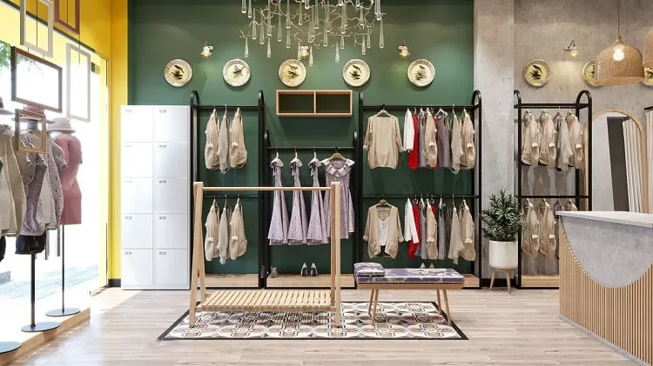
4. KẾT LUẬN VÀ HƯỚNG PHÁT TRIỂN

Slide 19






Kết Luận
Hoàn thành thiết kế và đặc tả hệ thống. | Thanh toán mới ở trên quy mô nhỉ khi phải thực hiện bằng tay
Website có thể sử dụng đầy đủ các chức năng đề ra. | Thiếu quản lý thống kê số lượng hàng tồn kho
Giao diện đơn giản, dễ sử dụng. | Chưa thêm chức năng số tiền cho mỗi tài khoản khách hàng.
Có phần thanh toán, bảo mật xác thực bằng email

Slide 20




HƯỚNG PHÁT TRIỂN
Thanh Toán
Liên kết với tài khoản ngân hàng để thanh toán
ChatBot
Thêm ChatBot để tư vấn cho khách hàng
Phân Quyền
Mở rộng thêm 1 số vài trò như: quản lý kho hàng, nhân viên sales, quản lý đơn hàng.
Tiền Tài Khoản
Thêm chức năng mua hàng bằng số tiền có trong tài khoản tại cửa hàng.

Slide 21
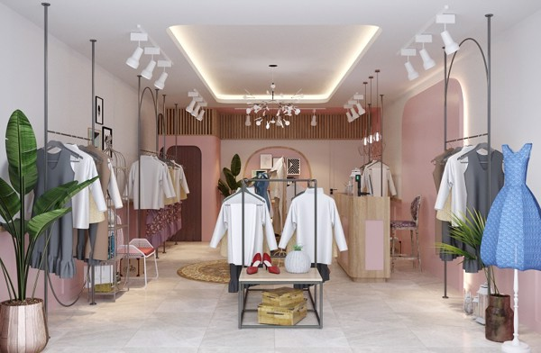

5. Demo Sản Phẩm

